Slide 1
Granturile Norvegiene 2014-2021 Programul Dezvoltare locală, reducerea sărăciei și creșterea incluziunii romilor O școală pentru toți și pentru fiecare! PN2018
Conferință de lansare
28 ianuarie 2021
Școala Gimnazială ”Ion Murgeanu” Zorleni
Material realizat cu sprijinul financiar al Granturilor Norvegiene2014– 2021. Conținutul acestui material nu reflect opinia oficială a Operatorului de Program , a Punctului Național de Contact sau a Oficiului Mecanismului Financiar. Informațiile și opiniile exprimate reprezintă responsabilitatea exclusive a autorilor.

Slide 2
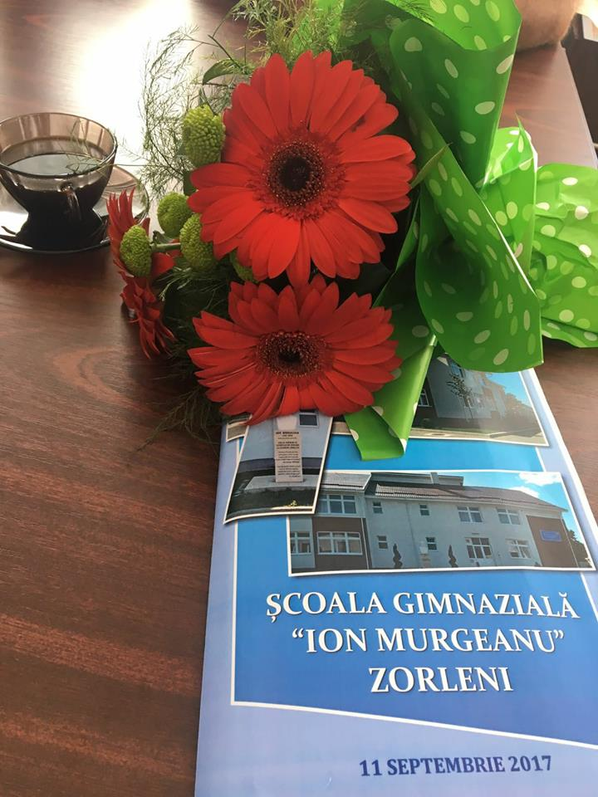
Școala Gimnazială ”Ion Murgeanu” din Zorleni a căpătat această denumire începând cu 1 septembrie 2018, purtând numele renumitului poet, prozator și jurnalist Ion Murgeanu (1940-2016), fiu al satului Zorleni și membru al Uniunii Scriitorilor din România din anul 1970.
Este cea mai mare unitate de învățământ gimnazial din mediul rural al județului Vaslui:
1020 de preșcolari și elevi din ciclurile preșcolar, primar și gimnazial
51 de clase și grupe de grădiniță.
Putem afirma că Școala Gimnazială ”Ion Murgeanu” Zorleni reprezintă ”O școală pentru toți și pentru fiecare” deoarece oferă o educație de calitate, care a fost adaptată pentru elevii din categoriile sociale vulnerabile:
11 elevi cu C.E.S. (cu acte) și 21 fără acte;
149 de copii care au unul sau ambii părinţi plecaţi de acasă (ex: la muncă în străinătate/în altă localitate);
33 de copii care provin din familii care trăiesc din beneficii sociale;
60 de copii care provin din familii monoparentale;
55 de copii care provin din familii cu un nivel scăzut de educaţie al părinţilor, sub 8 clase.
nu au fost identificați elevi de etnie romă (2011);
79 de cadre didactice – din care cca. 80% sunt titulari;
10 corpuri de școală și grădinițe dotate la standarde europene;
3 terenuri multisport

Slide 3
EVALUARE NAȚIONALĂ 2019
Școala Gimnazială ”Ion Murgeanu” Zorleni + Școala Gimnazială Nr.2 Zorleni
Procent medii peste 5 | INSCRISI | CANDIDATI CU MEDIA PESTE 5 | PREZENTI | NEPRE ZEN TATI | ELIMINATI | 1-1,99 | 2-2,99 | 3-3,99 | 4-4,99 | 5-5,99 | 6-6,99 | 7-7,99 | 8-8,99 | 9-9,99 | 10
56% | 32 | 18 | 32 | 0 | 0 | 0 | 3 | 6 | 5 | 7 | 9 | 0 | 2 | 0 | 0
EVALUARE NAȚIONALĂ
2019 - Școala Gimnazială Nr.3 Popeni
Procent medii peste 5 | INSCRISI | CANDIDATI CU MEDIA PESTE 5 | PREZENTI | NEPRE ZEN TATI | ELIMINATI | 1-1,99 | 2-2,99 | 3-3,99 | 4-4,99 | 5-5,99 | 6-6,99 | 7-7,99 | 8-8,99 | 9-9,99 | 10
35 % | 24 | 6 | 17 | 7 | 0 | 0 | 1 | 9 | 1 | 2 | 2 | 2 | 0 | 0 | 0

Slide 4
EVALUARE NAȚIONALĂ 2020
Școala Gimnazială ”Ion Murgeanu” Zorleni
UNITATEA DE PROVENIENTA | INSCRISI | CU TOATE REZULTATELE | CANDIDATI CU MEDIA PESTE 5 | PREZENTI | NEPREZENTATI | 1-1,99 | 2-2,99 | 3-3,99 | 4-4,99 | 5-5,99 | 6-6,99 | 7-7,99 | 8-8,99 | 9-9,99 | 10
ȘCOALA GIMNAZIALĂ "ION MURGEANU", SAT ZORLENI | 37 | 37 | 20 | 33 | 4 | 13 | 2 | 4 | 7 | 5 | 4 | 5 | 4 | 2 | 0
ȘCOALA GIMNAZIALĂ NR. 2, SAT ZORLENI | 14 | 14 | 2 | 12 | 2 | 1 | 3 | 5 | 1 | 2 | 0 | 0 | 0 | 0 | 0
ȘCOALA GIMNAZIALĂ NR. 3, SAT POPENI | 19 | 19 | 10 | 18 | 1 | 0 | 1 | 5 | 2 | 2 | 4 | 3 | 1 | 0 | 0

Slide 5
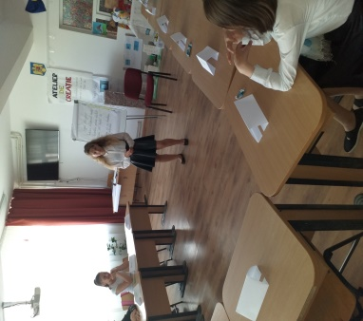
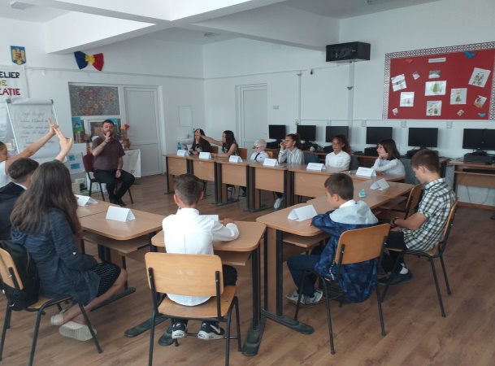
Din cei 112 elevi care au fost prezenți la Evaluările Naționale din anii 2019 și 2021, 21 au făcut parte din grupuri vulnerabile;
3 elevi au fost cu C.E.S.; dintre aceștia unul cu handicap locomotor având dreptul la însoțitor) – a promovat examenul; 2 elevi cu deficiențe mintale – nu au promovat examenul dar au continuat în învățământul tehnic;
18 elevi au făcut parte din alte grupuri vulnerabile – dintre aceștia, 10 au fost admiși la licee (doi chiar la Colegiul ”Gh. Roșca Codreanu”) și 8 în învățământul tehnic de la Liceul ”Marcel Guguianu” din localitate.
Pentru acești copii, cadrele didactice (în special cele de limba română și matematică) și profesorul psiholog au făcut ore de remediere atât la nivel individual cât și la nivel de grup.

Slide 6
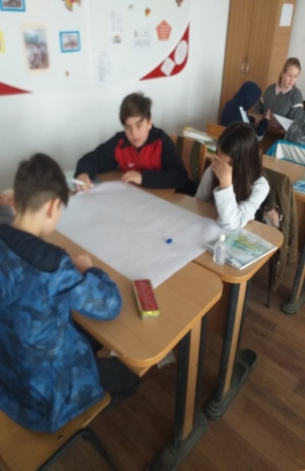
MĂSURI PENTRU PROMOVAREA INCLUZIUNII ȘCOLARE ȘI SOCIALE
La nivel individual:
Activitățile psihopedagogice, desfășurate cu elevii cu CES;
consiliere psihopedagogică individuală a elevilor cu unul sau ambii părinți plecați, sau din familii monoparentale
Activități de autocunoaștere și dezvoltare pentru elevii din grupurile vulnerabile;
Consilierea părinților cu un nivel scăzut de educație;
1.„Cine sunt eu?” – jocuri de autocunoaștere și familiarizare cu grupul clasei
2. „Persoana mea între calități și defecte”
3. „Comunicarea asertivă sau cum pot fi un bun coleg!”
4 „Spune Stop Discriminării!”
5 „Stop intimidare: Modalități de a face față bullyngului școlar”.
În privința activităților de grup și colective
Intervenții psihopedagogice având ca obiective: sensibilizarea elevilor asupra problematicii copiilor cu CES;
Conștientizarea și combaterea stereotipurilor sau a prejudecăților privind elevii din grupurile vulnerabile din școala de masă;
Susținerea și dezvoltarea abilităților de comunicare cu grupul al elevilor ai căror părinți sunt plecați sau care provin din familii monoparentale.

Slide 7
VĂ MULȚUMIM PENTRU ATENȚIE!

